Slide 1

Clara entwickelt sich!
-
Ein Überblick in 3 Minuten
Notes:
Begrüßung → Begleitung durch Nachmittag

Slide 2

Wir sind die Steuergruppe am Clara – was heißt das?
Wer? Ca. 20 SchülerInnen, Eltern, Lehrkräfte und die Schulleitung
Wann? Wir treffen uns alle 4 Wochen, um über Wünsche und Visionen der Schulgemeinschaft zu sprechen.
Was?
  Wir begleiten und koordinieren unsere gemeinsamen Schulentwicklungsvorhaben
  Wir verstehen uns als „Treuhänder“ von Impulsen und Ideen, die von Gruppen im Kollegium, den SchülerInnen, Eltern oder auch von außen an uns gerichtet werden.
  Wir versuchen durch frühzeitige Einbindung aller Mitglieder der Schulgemeinschaft zu einem vertrauensvollen Schulklima beizutragen
  Leitlinie: Unser gemeinsames Schulprogramm!

Slide 3
Wir setzen uns Ziele für laufende Schulentwicklungs-Vorhaben
Ziel 1: Beteiligung und Transparenz
Alle Mitglieder unserer Schule werden in geeigneter Weise an Schulentwicklung beteiligt und vor den Treffen der Gremien über den Verlauf von Schulentwicklungsprozessen informiert
Ziel 2: Schulprogramm und Projekte
Unser Schulprogramm (Wofür stehen wir? Wohin wollen wir uns entwickeln?) ist Ausgangs- und Endpunkt von Projektideen (Wie lösen wir Herausforderung X? Und was bedeutet das für unsere Schule?)

Slide 4
Wir entwickeln gemeinsam das Clara –
Unsere aktuellen Themen
Clara-Schulprogramm
Menschliches Miteinander
Individuelle Möglichkeiten
Gesundheit
Schülergesundheit
Lehrergesundheit
Innovative Lernkultur
Zukunftswerkstatt „Lernen am Clara in 5 Jahren“ / Pilotprojekte in die Praxis umsetzen (z.B. Clara Dialog)
Weiterentwicklung der Mediennutzung und IT- Infrastruktur (z.B. KI-gestützte Diagnose und Förderung in den Lernbüros)

Slide 5
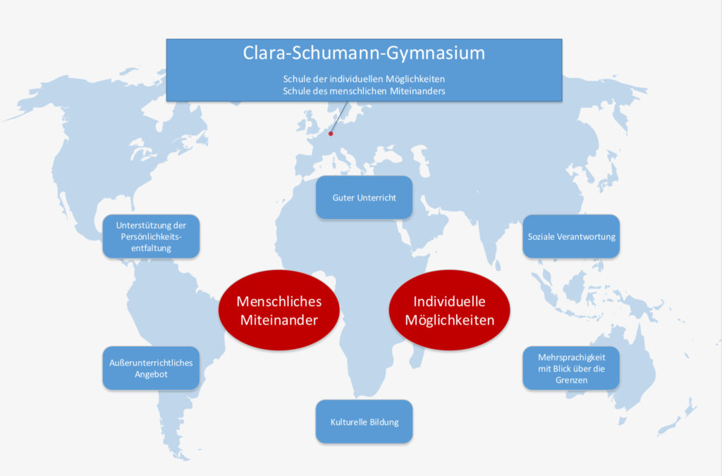
Wir nutzen unser Schulprogramm als Ausgangs- und Endpunkt unserer Entwicklungsvorhaben

Slide 6
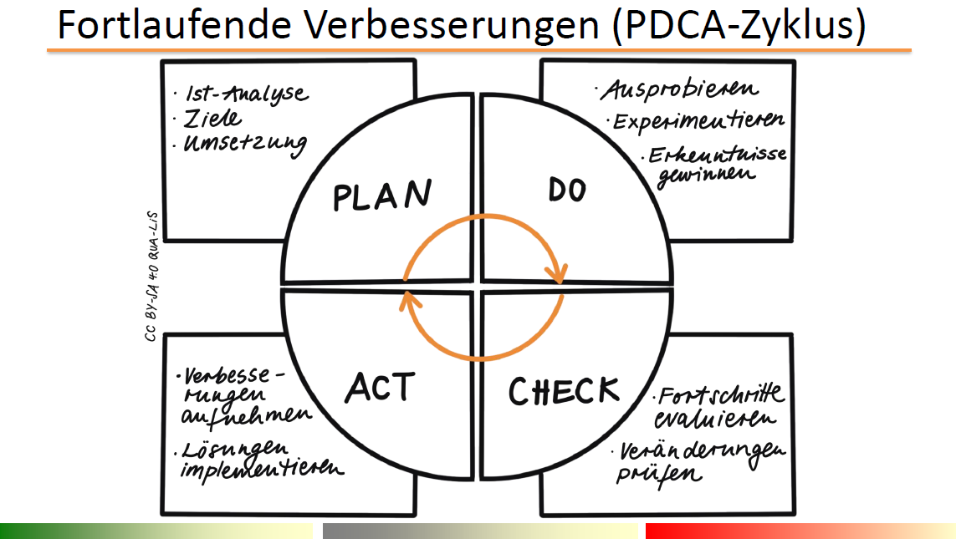
Wir planen unsere Projekte…
Ein Beispiel:
Pilotprojekte aus unserer Zukunftswerkstatt
“In 5 Jahren am Clara: Neue Medien – Neue Lernkultur – Neue Schule?”
(seit 01/2024)

Slide 7

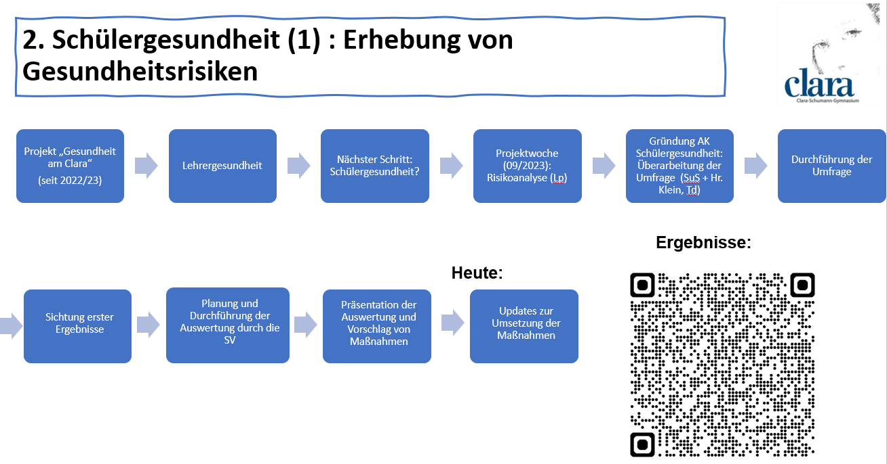
Wir informieren uns regelmäßig über Fortschritte
– und natürlich auch Baustellen ☺
Notes:
Reise des Gelingens: Wünsche, Bedürfnisse, Erfahrungen, Ideen und Bedenken → Clusterung → Entwicklung und Durchführung von Pilotprojekten → Erfahrungsaustausch (aktualisierte Plakate auf Stellwänden; ggf. auch Projekte nachtragen → Vervollständigen und Interessenten auch kurze Infos zu den einzelnen Projekten mitteilen (Grundlage für Gruppenzuordnung in der Entwicklungsphase)

Slide 8
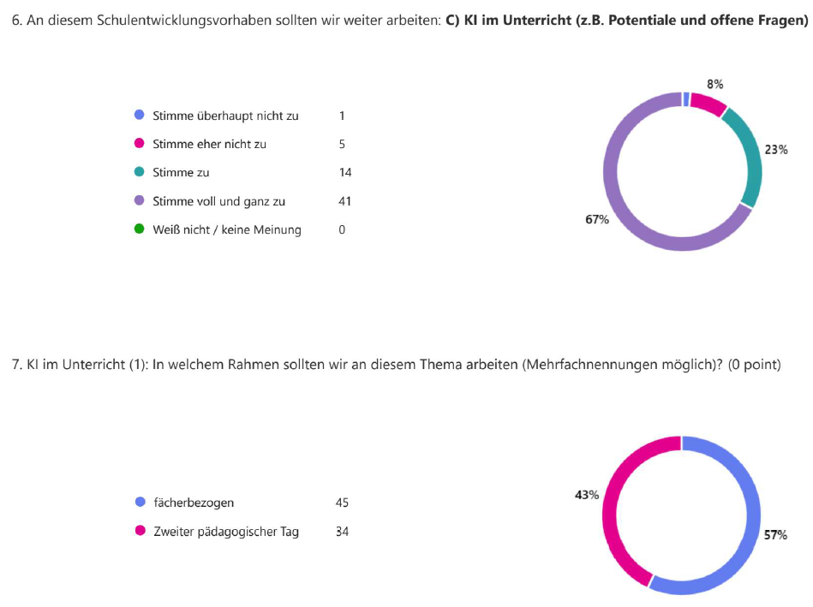
Wir beziehen alle Mitglieder der Schulgemeinschaft ein…
Feedback: Schulentwicklungsschwerpunkte im Lehrerkollegium (26.08.2025) und der Steuergruppe aus SchülerInnen, Eltern, Lehrkräften und Schulleitung (18.09.2025)

Slide 9
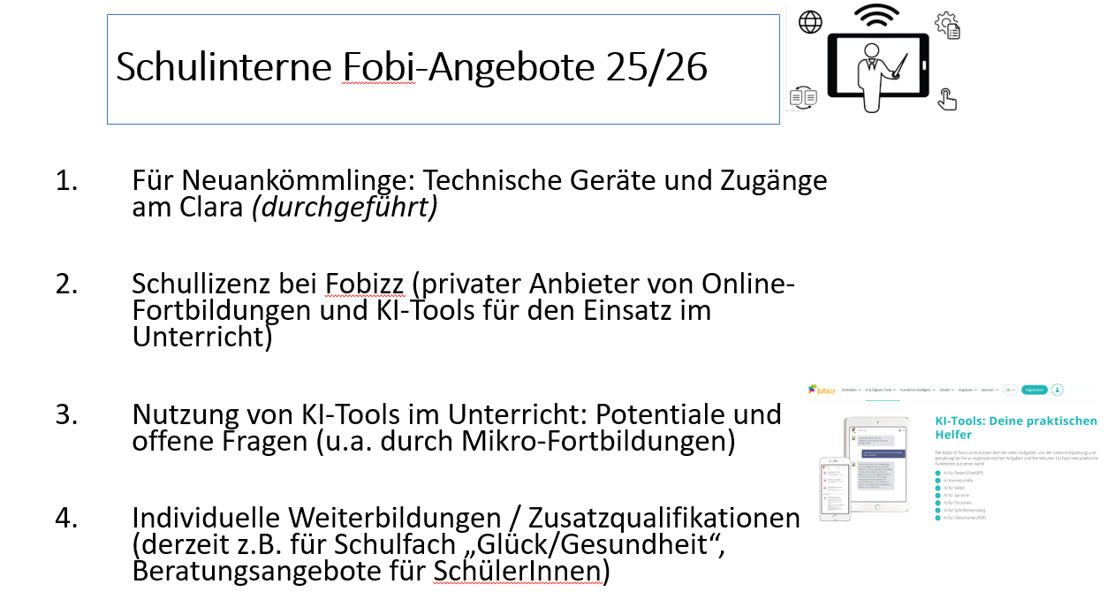
Wir bilden uns weiter…

Slide 10
Wir öffnen unsere Schule für externe Partner…
Werkstatt „Schule im Digitalen Wandel gestalten“ (Robert Bosch-Stiftung)
Hospitationsprogramm der Deutschen Schulakademie („Schulen lernen von Schulen“)
Pädagogische Tage mit externer Unterstützung durch Bildungs-stiftungen („ki im unterricht“)

Slide 11
Wir freuen uns auf Dich/Sie!
© Steuergruppe am Clara, 2025-2026

